Slide 1

Tra passato e futuro
La sfida dell’autonomia comunale riguarda tutti
a cura di Andrea Ferri
V Conferenza sulla Finanza e l'Economia Locale
Roma – 10 novembre 2016
Centro Congressi "Roma Eventi"
Piazza della Pilotta, 4 – Roma

Slide 2
Indice
1. I Comuni all'interno della PA: il debito, le spese, l'indebitamento netto
2. Un po' di storia: il contributo dei Comuni al risanamento dei conti pubblici
  I tagli alle risorse e l’azzeramento dei trasferimenti erariali
  La metamorfosi della fiscalità locale
  La riduzione delle spese correnti
3. Il passaggio 2015-2016
  L’entrata in vigore dell’armonizzazione contabile
  L’avvio della perequazione
  La ripresa degli investimenti locali
  Il blocco della fiscalità locale
  Gli esiti: maggiore agibilità finanziaria, minore autonomia impositiva
4. Cosa fare (già dal 2017)
  Sostenere il trend di crescita degli investimenti
  Recuperare autonomia impositiva
  Abbattere il peso del debito
  Chiudere i “conti” con il passato
  Riformare la riscossione locale
  In prospettiva: la riforma del catasto e la revisione organica della fiscalità locale

Slide 3

Parte 1
I Comuni all'interno della PA:
il debito, le spese, l'indebitamento netto

Slide 4
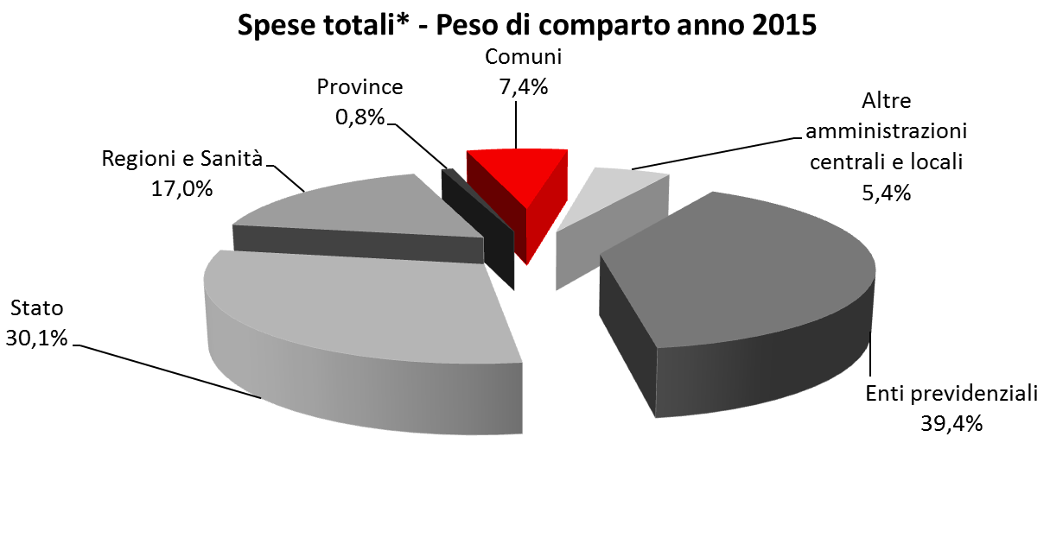
I Comuni all’interno della P.A.
LE SPESE TOTALI
Fonte: elaborazioni IFEL su dati ISTAT
* Al netto dei trasferimenti tra comparti della P.A.
Nel 2015 la spesa dei Comuni ammonta al 7,4% del totale della spesa P.A.
Pesava l’8,1% nel 2010, quindi i Comuni hanno risparmiato più del resto P.A.

Slide 5
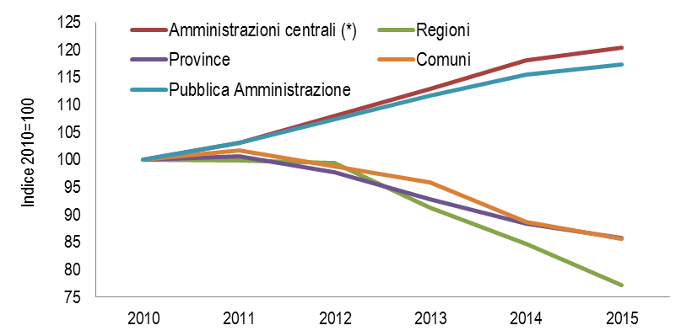
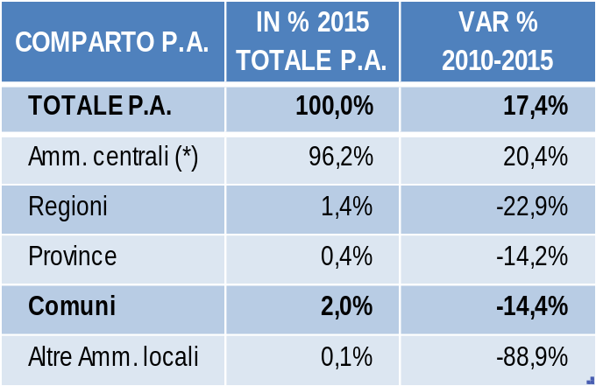
I Comuni all’interno della PA
IL DEBITO
DINAMICA DEL DEBITO NELLA PA PER SOTTOSETTORE
(*) Nelle Amministrazioni centrali sono inclusi gli Enti di previdenza
Fonte: elaborazioni IFEL su dati Banca d’Italia
Nel 2010-2015 il debito P.A. aumenta di 321 mld. di euro (17,4%), dal momento che la riduzione di stock in ambito locale non compensa l’aumento che si verifica a livello centrale
Sia i Comuni che le Province nel periodo considerato registrano una riduzione media del debito intorno al 14%, le Regioni manifestano una contrazione più accentuata (-23%)
La performance delle Regioni è stata notevolmente favorita dalla contribuzione erariale realizzatasi a partire dal 2012 tramite il meccanismo del Patto verticale incentivato

Slide 6
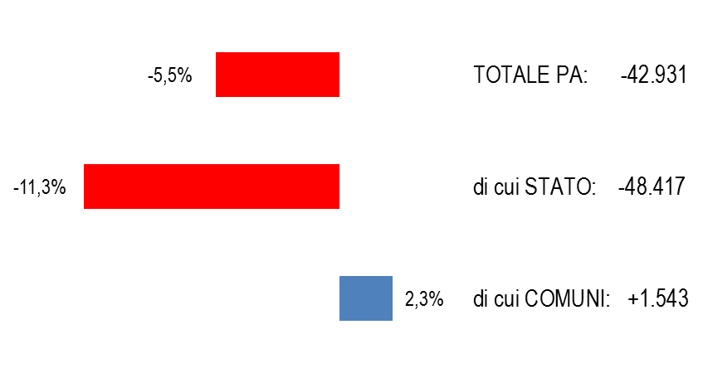
I Comuni all’interno della P.A.
L’indebitamento netto
INCIDENZA DELL’INDEBITAMENTO / ACCREDITAMENTO NETTO SULLE ENTRATE TOTALI DI COMPARTO
Valori in milioni di euro e percentuali. Anno 2015
Fonte: elaborazioni IFEL su dati Conti nazionali ISTAT
Il saldo tra entrate e spese totali è il contributo dei singoli comparti al deficit nazionale
Nel 2015 il saldo dei Comuni è di 1,5 miliardi di euro (+2,3% delle loro entrate)
Lo Stato presenta un deficit di 48,4 miliardi di euro (-11,3% delle sue entrate totali)

Slide 7
Parte 2
Un po' di storia: il contributo dei Comuni al risanamento dei conti pubblici

Slide 8
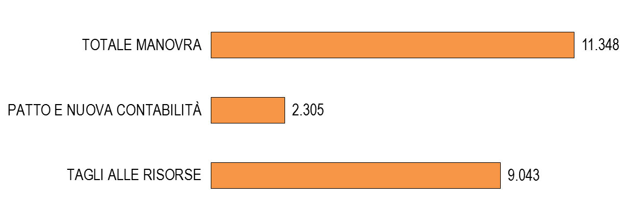
Il contributo dei Comuni al risanamento della finanza pubblica dal 2010 al 2016
Fonte: elaborazioni IFEL su dati Ministero Interno e Ministero Economia e Finanze
I Comuni hanno assicurato un rilevante contributo al risanamento della finanza pubblica, come riconosciuto anche da ISTAT, Banca d’Italia e Corte dei conti
Un contributo sproporzionato rispetto al peso del comparto sulla finanza pubblica nel suo insieme (7,4% della spesa) e sul debito della PA (2,0%)
Un contributo iniquo tenuto conto del ruolo dei Comuni nella fornitura di servizi sociali, nella regolazione dell’economia urbana e negli investimenti locali

Slide 9
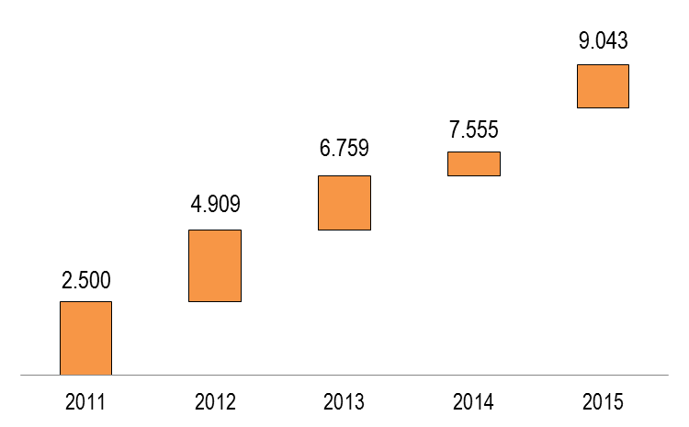
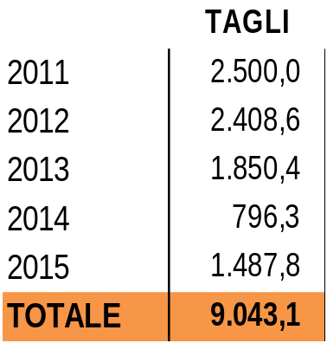
Tagli alle risorse e accantonamenti FCDE
La stagione dei tagli è terminata, ma lascia una pesante eredità …
I tagli ai Comuni, anno per anno
(valori in milioni di euro)
Fonte: elaborazioni IFEL su dati Ministero Interno e Ministero Economia e Finanze
La stretta di parte corrente continua dal 2015 per effetto dell’armonizzazione contabile
Il Fondo crediti di dubbia esigibilità (FCDE) richiede accantonamenti in ragione delle entrate non riscosse, per 2,5 mld. di euro nel 2015 e per diverse centinaia di milioni annui fino al 2019
Le risorse necessarie ai Comuni per l’espletamento delle funzioni fondamentali rischiano pertanto di non essere garantite

Slide 10
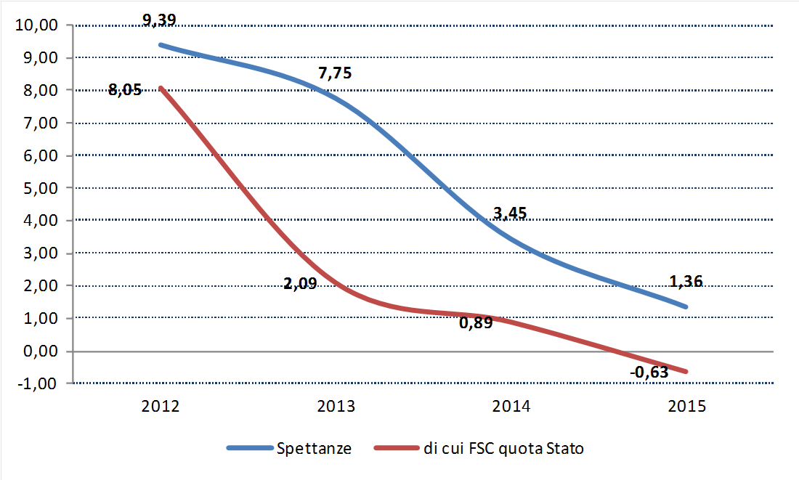
Caduta dei trasferimenti statali ai Comuni
I trasferimenti erariali ai Comuni passano dai circa 10 miliardi di euro nel 2012 a 1,4 miliardi di euro nel 2015, anno in cui l’FSC è alimentato interamente da IMU comunale
Dal 2015 il contributo statale è negativo: i Comuni contribuiscono alle entrate dello Stato per 628 milioni (compresi circa 230 mln. da taglio per stima Mef terreni montani)

Slide 11
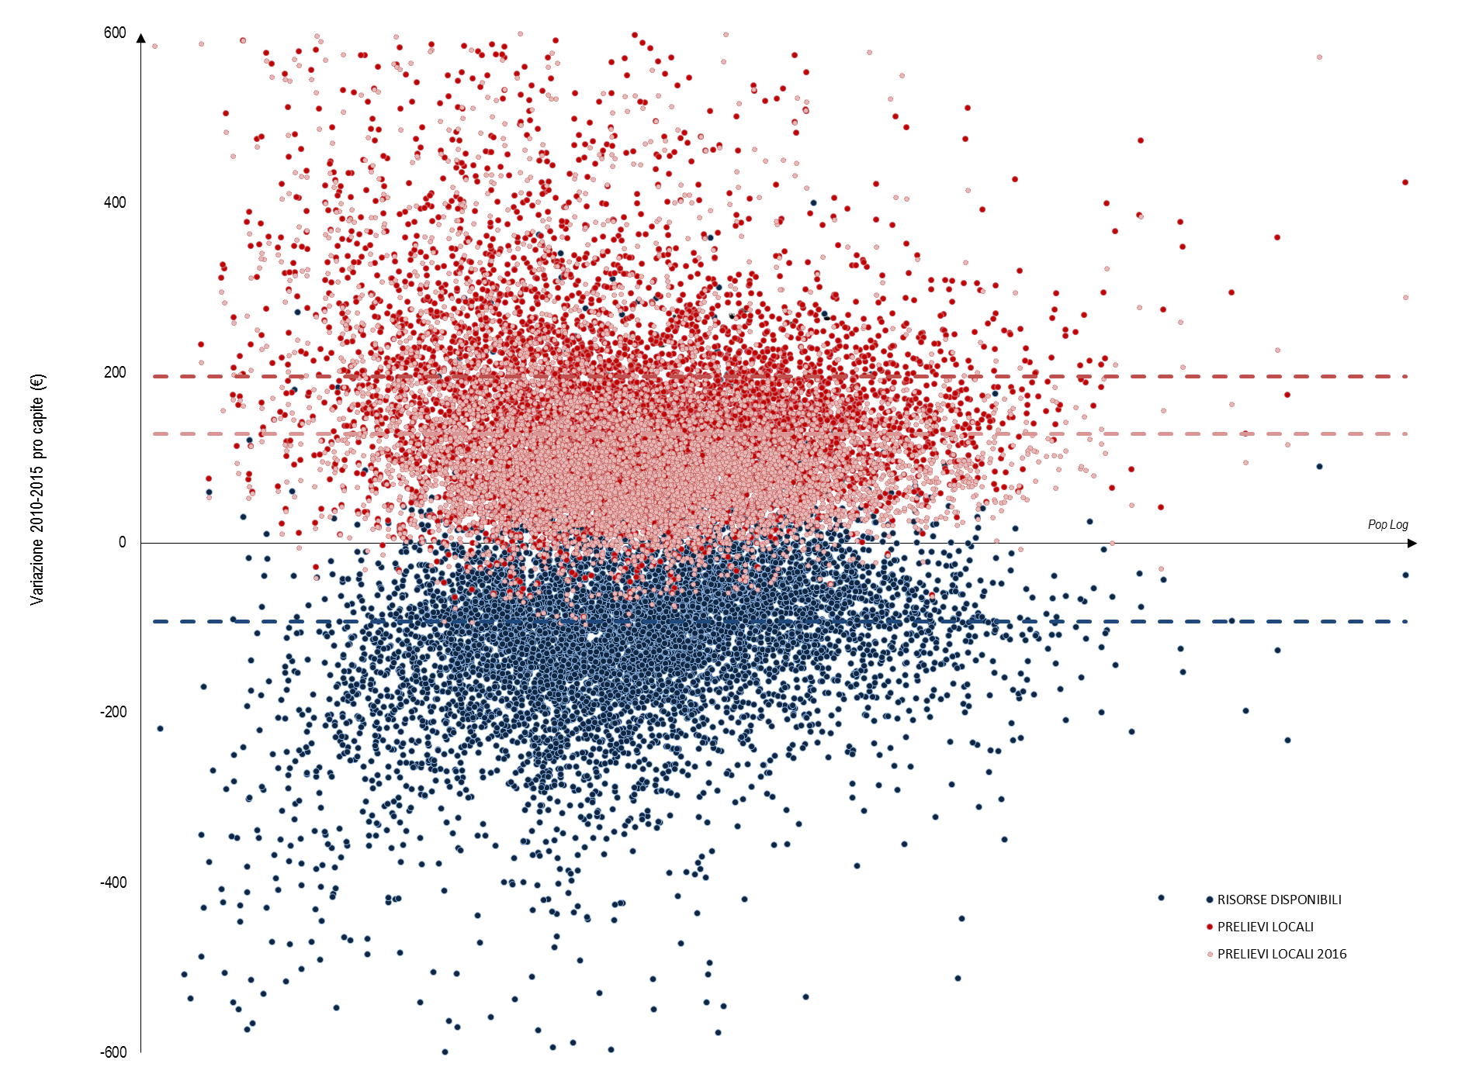
Variazione delle risorse disponibili e dei prelievi locali nel perimetro delle manovre
Anni 2010-2015 a valori pro capite con indice 2010 = 100
Var. 2010-2015: +195 euro pro capite
Var. 2010-2016*: +128 euro pro capite
Var. 2010-2015: -93 euro pro capite
* La stima è effettuata sulla base dei gettiti 2015 aboliti a decorrere dal 2016
Fonte: elaborazioni IFEL su dati Ministero Interno e Ministero Economia e Finanze
Si annulla il binomio autonomia-responsabilità
che dovrebbe invece alimentare il rapporto tra governo locale e cittadini

Slide 12
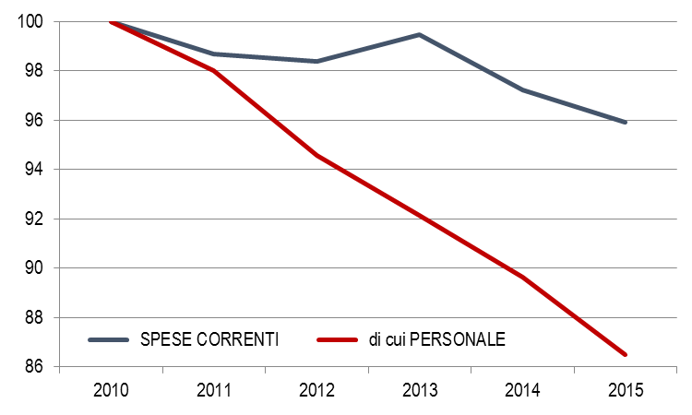
L’andamento della spesa corrente
DINAMICA DELLA SPESA CORRENTE COMUNALE AL NETTO DEI RIFIUTI CON DETTAGLIO SUL PERSONALE Impegni con indice 2010 = 100
Fonte: elaborazioni IFEL su dati Ministero Interno
Dal 2010 al 2015 la spesa corrente dei Comuni scende del 4,1%, investendo le diverse fasce demografiche, esclusi i Comuni fino a 1.000 abitanti (fuori Patto)
Nel periodo considerato la spesa per il personale si riduce di 2,2 mld. di euro (-13,5%), una restrizione sproporzionata rispetto alla dinamica del totale P.A. (-11 mld.; -6%)

Slide 13
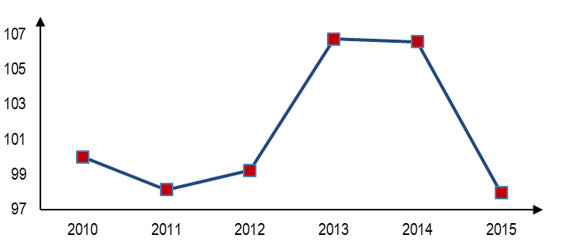
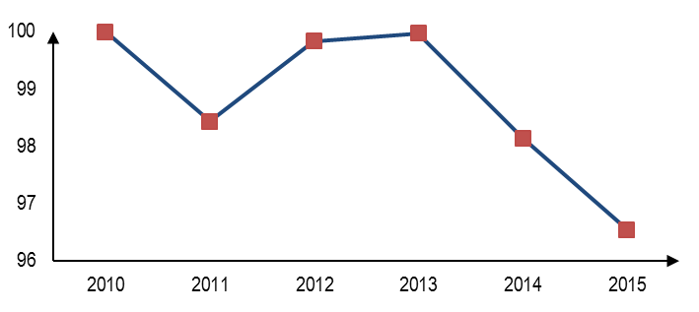
Focus sui consumi intermedi
DINAMICA DEI CONSUMI INTERMEDI DEI COMUNI AL NETTO DI RIFIUTI E TPL
Confronto competenza/cassa. Indice 2010 = 100
Escludendo le voci Rifiuti e TPL, settori ad alta rigidità, emerge anche in questo caso la spending review dei Comuni
Gli aumenti di cassa negli anni 2013 e 2014, spesso mal interpretati da diversi commentatori, sono dovuti alle norme sblocca pagamenti per debiti commerciali (dl 35/2013 e ss.)
L’andamento decrescente degli impegni, in particolare dal 2014, costituisce una evidente controprova della dinamica descritta
PAGAMENTI
Effetto dl 35/2013 e dl 66/2014
Fonte: elaborazioni IFEL su dati SIOPE
IMPEGNI
Fonte: elaborazioni IFEL su dati Ministero Interno

Slide 14
Parte 3
Il passaggio 2015-2016

Slide 15
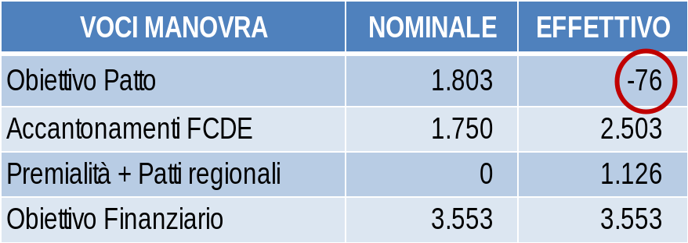
Patto di stabilità interno e nuova contabilità nella manovra per il 2015
La soluzione adottata nel 2015 ha perseguito la finalità di governare il carattere composito della manovra, ossia
un obiettivo di Patto ridotto (1.803 mln), poi in larga parte azzeratosi con i Patti regionali
un effetto restrittivo da FCDE (1.750 mln. stimati dal Mef, poi attestatosi su 2.500 mln.),
per un totale di 3.553 mln. di euro, che è la misura effettiva del vincolo finanziario nominale di manovra
Si voleva così:
incentivare l’emersione dei crediti di dubbia esigibilità, in coerenza con la nuova contabilità pubblica, assegnando però un obiettivo complessivo minore ai Comuni con maggiore capacità di riscossione
assicurare margini di autonomia gestionale, concedendo al singolo Ente la possibilità di modulare le due componenti (Patto e FCDE) della manovra, in ogni caso nel rispetto del nuovo vincolo complessivamente assegnato

Slide 16
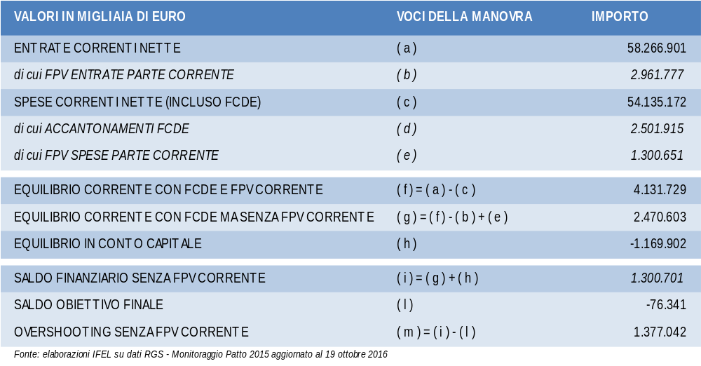
Analisi del monitoraggio Patto per il 2105
Al netto del FPV di parte corrente, il fenomeno dell’overshooting
diminuisce rispetto al 2015 (-15%)
continua a caratterizzare in misura maggiore i Comuni di dimensione medio-piccola, per i noti problemi di programmazione / gestione tipici del conto cassa

Slide 17
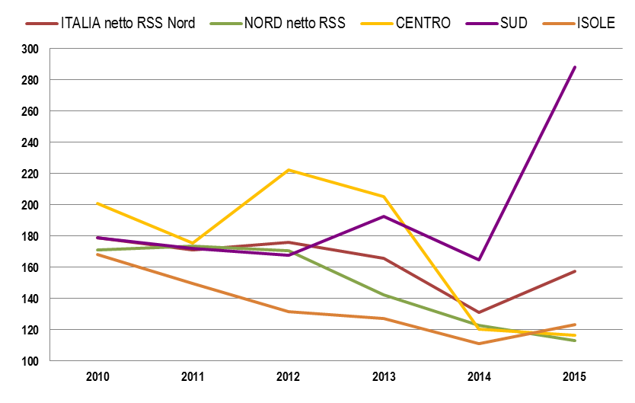
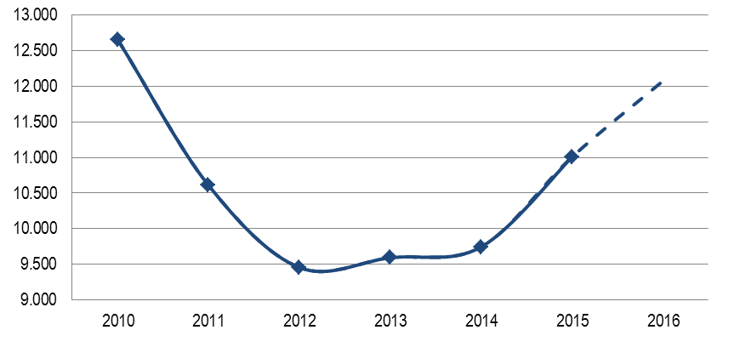
Caduta e ripresa degli investimenti: l’inversione di tendenza a partire dal 2015
Dinamica degli investimenti fissi lordi dei Comuni
Dal 2010 al 2014 il Patto favorisce la contrazione degli investimenti (-27%)
Sul fronte della cassa nel 2015 si ha un forte salto nei pagamenti (+18%), limitato al Mezzogiorno e connesso al ciclo delle risorse comunitarie
Ma nel 2015 segnano una positiva inversione di tendenza anche gli impegni in conto capitale (+13%), in tutti gli ambiti territoriali
Dai primi dati del monitoraggio Saldo 2016 emerge una tendenza di ulteriore aumento degli impegni, che valutiamo in +10% sul 2015
Valori pro capite - cassa
Valori in mln di euro - competenza

Slide 18


Un giudizio sulla manovra 2016
ASSENZA DI ULTERIORI TAGLI (- 9 MILIARDI NEL PERIODO 2011-2015)
SUPERAMENTO PATTO E REVISIONE DEL PAREGGIO DI BILANCIO (L.243)
ASSENZA DI REGOLE PLURIENNALI PER IL SALDO DI COMPETENZA
MINORE AUTONOMIA FINANZIARIA E BLOCCO DELLA LEVA FISCALE
MANCATE ASSEGNAZIONI DA REGOLAZIONI FINANZIARIE PREGRESSE
  In definitiva, quindi, la manovra 2016 restituisce ai Comuni:
  maggiori margini finanziari, certamente sul fronte degli investimenti
  un passo indietro per l’autonomia, in particolare quella impositiva

Slide 19
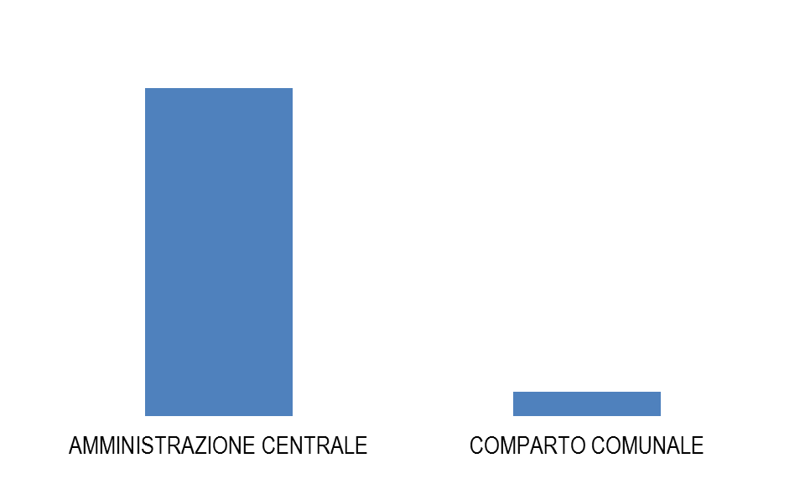
Il blocco della fiscalità locale: è veramente un punto cruciale per la ripresa?
387,5 miliardi (24,0% PIL)
I tributi dei Comuni valgono appena il 7,6% della pressione fiscale esercitata dallo Stato
29,3 miliardi (1,8% PIL)
I tributi comunali pesano poco sul totale, solo l’1,8% del PIL (quelli dello Stato il 24%)
Ma sono essenziali per l’autonomia dei Comuni, tutelata dalla Costituzione
Il blocco delle aliquote è misura inefficiente perché distorce le scelte pubbliche locali ed iniqua perché colpisce gli enti che più hanno contenuto il prelievo

Slide 20
L’avvio della perequazione
Fabbisogni, capacità, schema perequativo, è un sistema complesso
Aggiornamenti e cambiamenti metodologici
Governo del processo: gradualità e strumenti di correzione
Mitigazione effetti di penalizzazione eccessiva (esperienza positiva 2015-16)
Condivisione e gradualità sono condizioni di successo del sistema
Rischi da proposta ex ddl bilancio

Slide 21
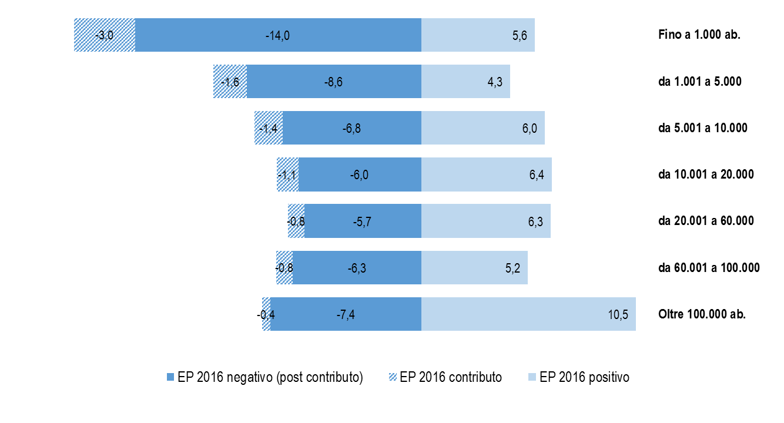
L’avvio della perequazione
La perequazione 2016. Effetto perequativo pro capite per fasce demografiche
L’effetto perequativo è misurato dalla differenza di dotazione di risorse (FSC) rispetto all’anno base 2014, dovuta alla sola perequazione

Slide 22
Parte 4
Cosa fare (già dal 2017)

Slide 23

Prime indicazioni dal ddl Bilancio 2017
ASSENZA DI TAGLI
STABILIZZAZIONE DELLE REGOLE E IMPULSO AGLI INVESTIMENTI
MINORE AUTONOMIA FINANZIARIA E BLOCCO DELLA LEVA FISCALE
MANCATE ASSEGNAZIONI DA REGOLAZIONI FINANZIARIE PREGRESSE ?
  La manovra 2017 comporta, per ora:
  stabilizzazione delle regole finanziarie e ulteriore impulso agli investimenti
  protrarsi del blocco della leva fiscale e assenza di riordino dei tributi
  incertezza sui ristori attesi (uffici giudiziari, Fondo IMU-Tasi, terreni montani 2015, sentenza ICI-IMU)

Slide 24
Sostenere la crescita degli investimenti
Regole finanziarie buone per la crescita, non per la burocrazia,
in gran parte contenute nel ddl Bilancio
1. MIGLIORARE LA PROGRAMMAZIONE
Stabilizzare nel saldo di competenza a partire dal 2017 il Fondo pluriennale vincolato, per garantire il raccordo intertemporale tra più esercizi, tipico della spesa per investimenti
2. OTTIMIZZARE LE RISORSE A DISPOSIZIONE
Potenziare gli strumenti di gestione infrannuale dei saldi e incentivare l’utilizzo degli avanzi di amministrazione
3. PREMIARE I PIù BRAVI, NON LASCIANDO SOLO CHI è IN DIFFICOLTà
Applicare principi di proporzionalità e responsabilità a premi e sanzioni già nel 2017 e mitigare l'impatto del nuovo saldo sui bilanci dei piccolissimi enti e delle fusioni
4. INCENTIVARE LA CAPACITà DI PROGETTAZIONE
Individuare in modo selettivo alcuni interventi, con priorità alla messa in sicurezza del patrimonio pubblico e del territorio (Edilizia scolastica, “CasaItalia”)

Slide 25
Recuperare l’autonomia impositiva
Abbandonare il blocco istituito per il 2016
Assicurare comunque margini di manovra sui tributi comunali
Permettere l’applicazione delle delibere tributarie adottate oltre i termini nel 2015
«SBLOCCO»
DELLA LEVA FISCALE
Le aliquote dei Sindaci le giudicano i Cittadini, ogni giorno
Un nuovo tributo con regole semplici
Aliquote chiare e pubblicate integralmente su un unico sito nazionale
Un’unica legge di riferimento
«SEMPLIFICARE»
UNIFICANDO IMU E TASI
Meno lavoro per avvocati, interpreti e giudici tributari

Slide 26
Abbattere il peso del debito
Moratoria, sostituzione nuovo/vecchio debito, ristrutturazione
Ricercare soluzioni per riportare il servizio del debito a valori di mercato e favorire l'estinzione delle posizioni debitorie più onerose
Sospendere le rate di mutuo per i piccoli Comuni con alto costo del debito
Permettere la sostituzione del vecchio debito con nuovo debito a tassi correnti di mercato
Applicare ai Comuni la ristrutturazione accordata alle Regioni
Ripartire più equamente i costi del debito tra Stato e Comuni
i Comuni subiscono un tasso medio di quasi il 5%
Liberare nuove risorse per gli investimenti per un generalizzato recupero della capacità di progettazione dei Comuni

Slide 27
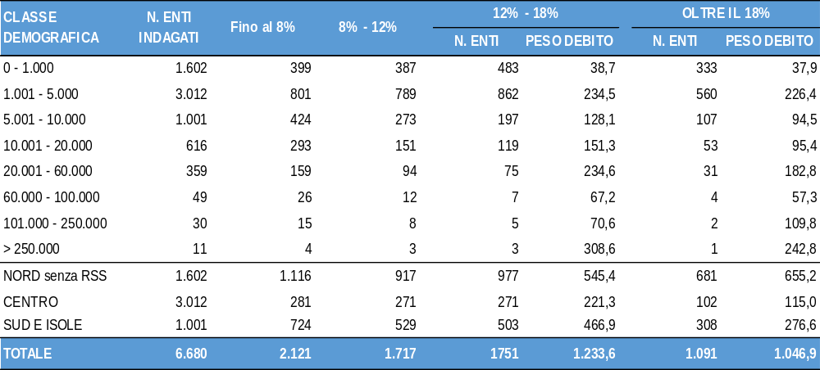
Il debito comunale è piccolo, si riduce, ma pesa molto
Oneri del debito (rata e interessi) per fascia demografica e % di incidenza sulla spesa corrente
(n.Comuni e ammontare incidenze maggiori, in mln.€)
Fonte: stime IFEL su dati CCCB 2015 (esclusi i Comuni di Friuli Venezia Giulia, Trentino Alto Adige e Valle d’Aosta)

Slide 28
Il debito comunale è piccolo, si riduce, ma pesa molto – i piccoli Comuni
Dal 2010 al 2015 i Comuni riducono il debito dal 2,6% al 2,0% sul totale PA
  - 7 miliardi di euro, da 49 a 42 mld., -14% in 5 anni
Gli oneri del debito (interessi e rate) risentono dei tassi elevati di qualche anno fa e incidono molto pesantemente su ampie fasce di Comuni, in particolare medio-piccoli.
  in media, il peso del debito vale il 12% delle spese correnti comunali
Il 29% dei Comuni fino a 5.000 abitanti sopporta un onere totale del debito compreso tra il 12% e il 18% delle proprie spese correnti,
Il 18% dei Comuni fino a 10.000 abitanti sopporta un onere da debito superiore al 18% delle spese correnti

Slide 29
Il peso eccessivo del debito sui piccoli comuni incide in tutto il Paese….
NORD
CENTRO
SUD E ISOLE
Comuni fino a 5mila ab. con costo debito
compreso tra 12% e 18% spese correnti
Circa 1400 enti
57%
14%
29%
Comuni fino a 10mila ab. con costo debito
superiore al 18% spese correnti
Circa 1000 enti
64%
9%
29%
… ma per un importo complessivo non enorme su scala nazionale (in mln €)
NORD
CENTRO
SUD E ISOLE
Comuni fino a 5mila ab. con costo debito
compreso tra 12% e 18% spese correnti
Circa 1400 enti
144
43
86
Comuni fino a 10mila ab. con costo debito
superiore al 18% spese correnti
Circa 1000 enti
210
38
110
Fonte: stime IFEL su dati CCCB 2015 (esclusi i Comuni di Friuli Venezia Giulia, Trentino Alto Adige e Valle d’Aosta)

Slide 30
Chiudere i conti del passato
Coltivare la fiducia nei rapporti Stato-Comuni
UFFICI GIUDIZIARI (700 mln.)
ristoro delle spese di funzionamento degli Uffici giudiziari relative al periodo 2012-2015
IMU AGRICOLA (65 mln.)
compensare la differenza tra stime Mef e gettito realmente incassato anche per il 2015
FONDO IMU-Tasi (390 mln.)
consolidarlo nelle risorse ordinarie e includerlo nel saldo di competenza
sono risorse dovute per ricostituire il gettito da abitazione principale IMU perduto nel 2013-2014 con l’introduzione della Tasi a causa dei nuovi limiti di aliquota
SENTENZA CONSIGLIO DI STATO IMU-ICI
60/90 milioni annui per 5 anni
la sentenza conferma l’errata quantificazione del gettito ICI nella fase di passaggio all’IMU (il «check di coerenza»), che ha alterato l’invarianza di risorse prevista

Slide 31
La riforma della riscossione locale
Un anticipo del riassetto delle entrate locali
1. RIAFFERMARE IL GOVERNO PUBBLICO DELLA FUNZIONE
Potenziare la capacità operativa dei Comuni e valorizzare il ruolo delle società pubbliche
2. RAFFORZARE LA CAPACITà OPERATIVA E L'AUTONOMIA GESTIONALE
Accredito diretto delle somme riscosse nella tesoreria comunale, accesso diretto alle banche dati pubbliche, revisione dell'ingiunzione fiscale
3. RECUPERARE MARGINI DI AGIBILITà FINANZIARIA
Tenere conto dei vincoli della nuova contabilità (accantonamenti FCDE)
4. AUMENTARE IL GRADO DI COMPLIANCE FISCALE
Potenziare la fase precoattiva, tenendo conto dell‘alto numero di crediti di modesta entità, rafforzare flessibilità su rateizzazioni
5. PIù TRASPARENZA E CONTROLLO
Rivedere i requisiti di abilitazione dei privati e il sistema di controllo

Slide 32
In prospettiva …
REVISIONE DEL CATASTO e RIORDINO IMPOSIZIONE LOCALE
La riforma del catasto è una «grande riforma» sotto diversi profili, che va considerata anche condizione per una organica e duratura riforma delle entrate comunali
Riavviare il confronto per una revisione organica dell'imposizione immobiliare locale, sempre più caratterizzata da incongruenze e instabilità
Un catasto iniquo genera un tributo immobiliare ingiusto e regressivo e accentua le disuguaglianze territoriali
I continui cambiamenti del regime fiscale generano confusione per contribuenti e operatori ed ulteriore offuscamento della responsabilità fiscale

